Slide 2
Agenda

Slide 3
Introducción
El objetivo es lograr la simulación dinámica de la caminata de un humanoide.
Simulación
Dinámica
Humanoide
Notes:
Simulación: Recreación de la caminata en un ambiente virtual.
Dinámica: La caminata se debe originar como el producto de la aplicación sincronizada de fuerzas físicas sobre los segmentos del humanoide.
Humanoide: Entidad con características humanas, en el presente caso, la forma del cuerpo.

Slide 4
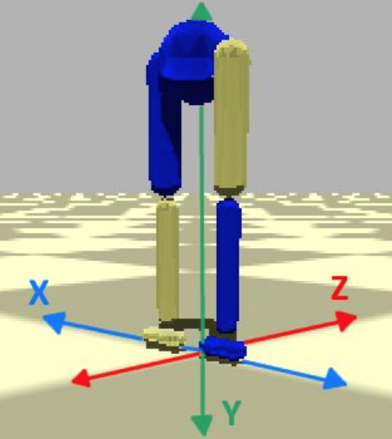
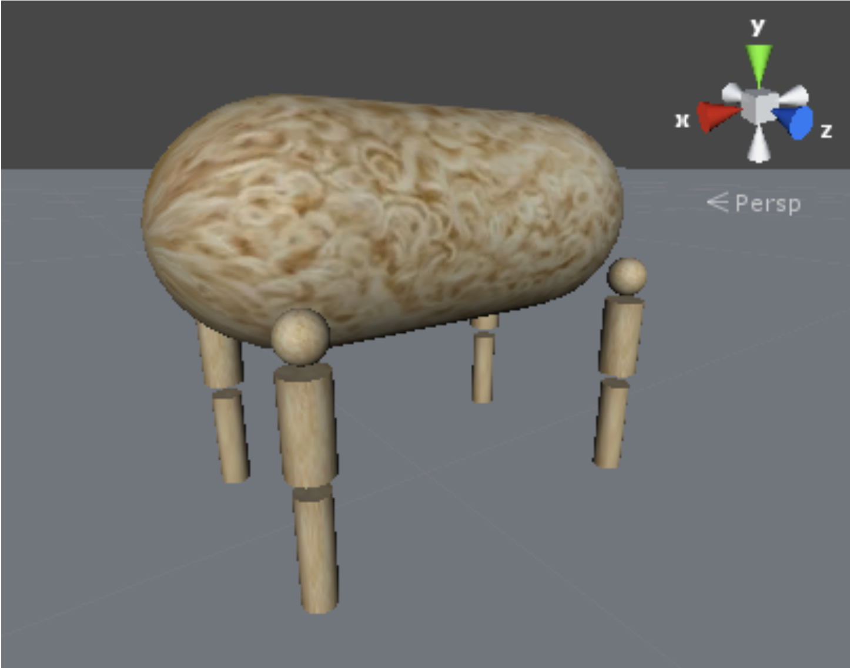
Introducción
De cuadrúpedos a bípedos.
Notes:
Continuación de la línea de investigación de la caminata de cuadrúpedos.
Complejidad apta para un proyecto de duración de un año.
Utilización de temas vistos durante la carrera.

Slide 5
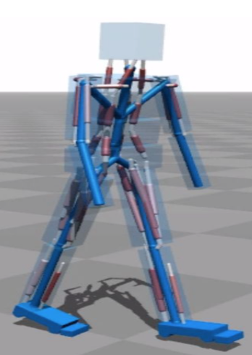
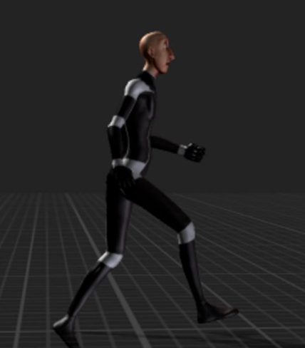
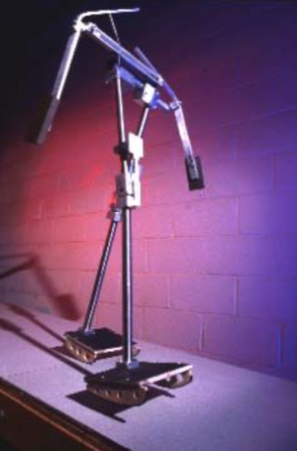
Técnicas de Simulación
Passive Walker
Métodos Basados en Búsqueda
Simulación Cinemática
(método manual)
Métodos Basados en Control

Slide 6
Requerimientos
Motor Físico:
Realista vs Cuasi Realista
Optimización de Parámetros:
Algoritmo de Optimización
Modelo del Humanoide:
A construir programáticamente

Slide 7
Herramientas Utilizadas
Motor Físico:
Bullet Physics en C++
Optimización de Parámetros:
Algoritmos Genéticos
Modelo del Humanoide:
Jerarquía de clases escrita en C++

Slide 8

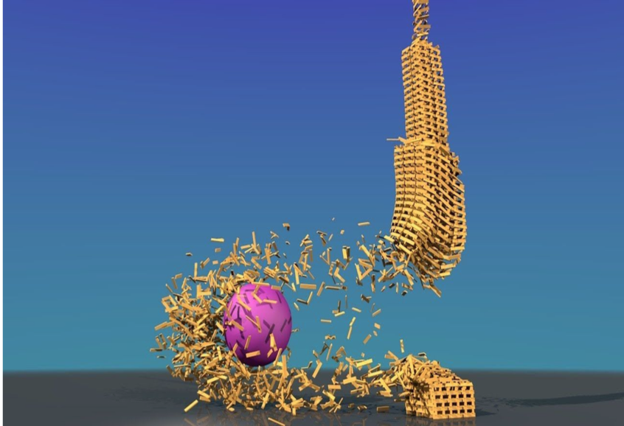
Motor Físico: Bullet Physics
Motor de simulación física realista.
Hecho en C++ con XCode
Trae una interfaz gráfica simple.
Simulación por medio de resolución de sistemas de ecuaciones.

Slide 9
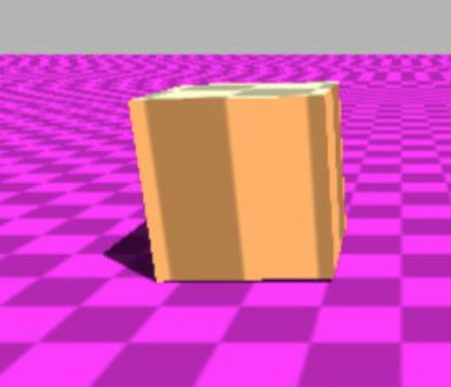
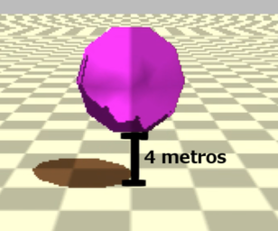
Motor Físico: Experimentos
Se realizaron experimentos para analizar la afinidad del simulador a ecuaciones físicas de dinámica. En particular se estudió la fricción y elasticidad de las colisiones.
Fricción con el piso
Colisión Elástico

Slide 10
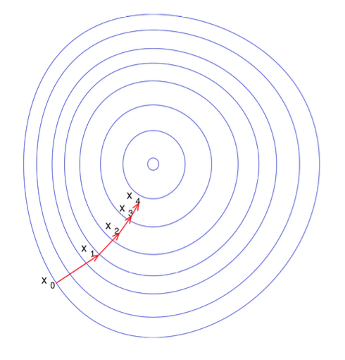
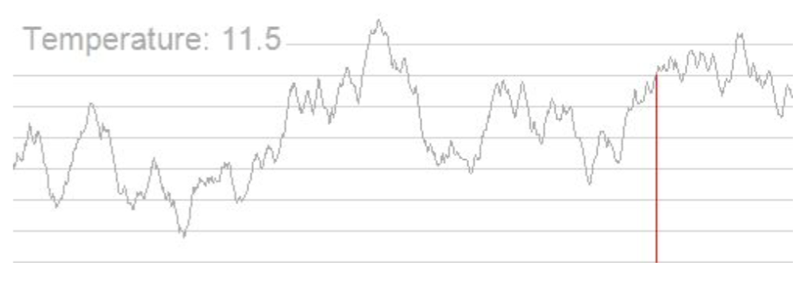
Optimizador: Contexto
Optimización de parámetros.
Gradiente Descendiente
Simulated Annealing
Notes:
Con un optimizador se hace una búsqueda de los parámetros que hacen que un individuo cumpla con ciertos parámetros mínimos que requiere una caminata.

Slide 11
Optimizador: Algoritmo Genético
Los algoritmos genéticos permiten establecer los criterios a optimizar de manera programática, codificados a partir de una función que se denomina “de fitness”.
Se utilizaron dos librerías implementadas en C++. Se usó la primera y posteriormente se cambió a la segunda.
Genetic Algorithm Library
GAlib

Slide 12
Modelización: Objetos en C++
El cuerpo se representó como una jerarquía de objetos.
Cada componente tiene definida una forma de moverse.
Los componentes están conectados a través de restricciones físicas.

Slide 13
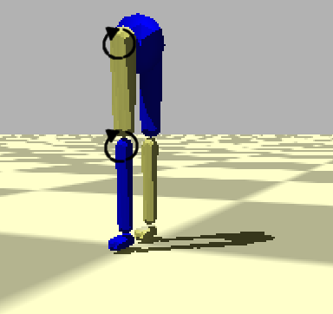
Movimiento de las partes
.
Notes:
Cada componente del humanoide tiene un actuador.
Un actuador es una función que devuelve un torque en función del tiempo.
Distintos actuadores.
Parámetros de los actuadores.

Slide 14
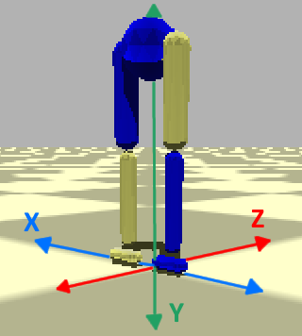
Movimiento del Humanoide
Primer paso.
Parte cíclica
(fase sincronizada).
Notes:
Primer paso.
Parte cíclica (fase sincronizada).
Caminata sobre el eje z.
Torques sobre el eje x.

Slide 15
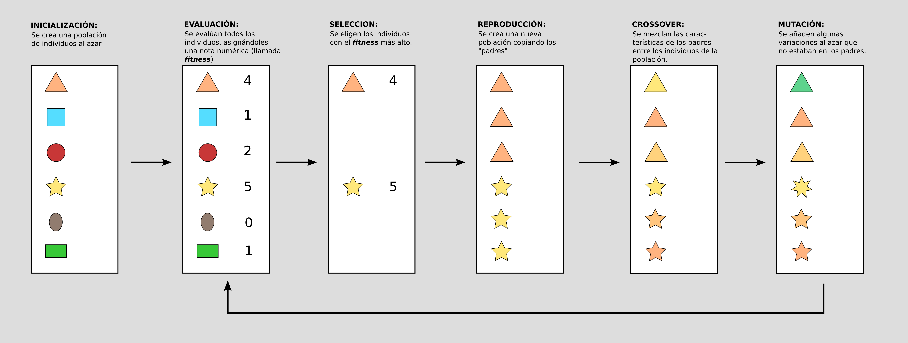
Algoritmo genético
Método para resolver problemas de búsqueda y optimización

Slide 16
Actuadores
Genérico.
Coseno doble frecuencia.
Fourier de orden 2.

Slide 17

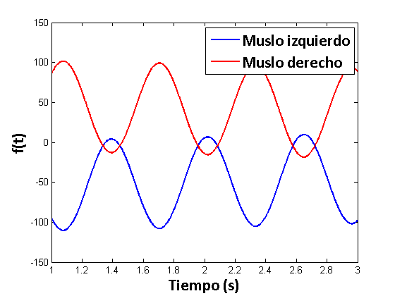
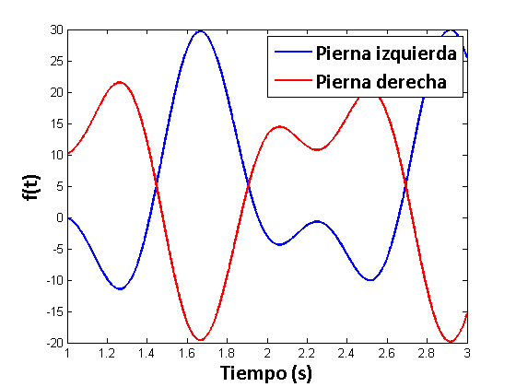
Actuadores - Genérico

Slide 18
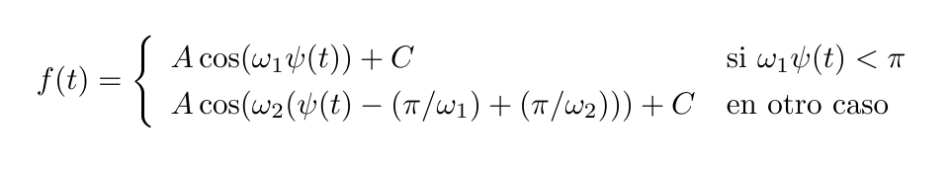
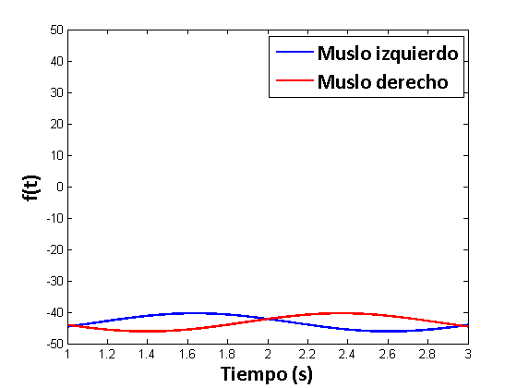
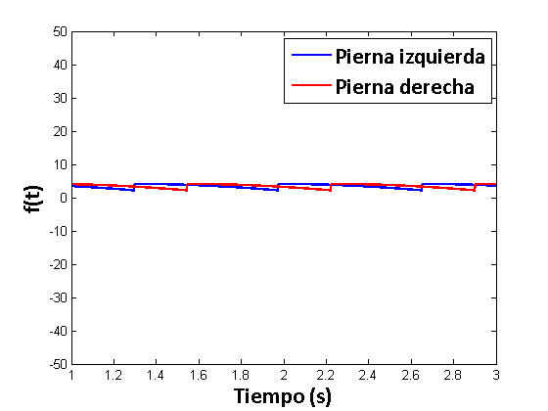
Actuadores - Coseno doble frecuencia

Slide 19
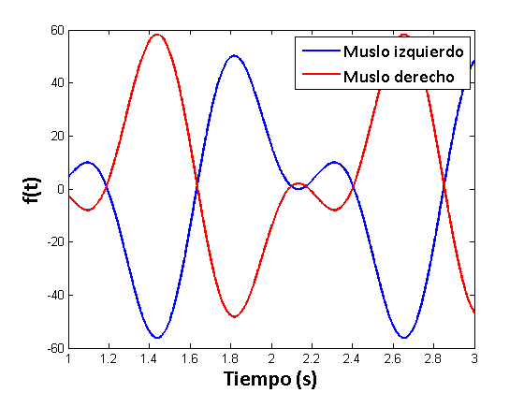
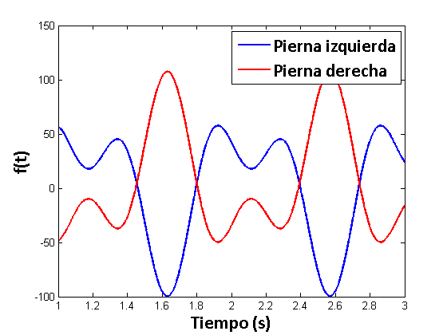
Actuadores - Fourier de orden 2

Slide 20
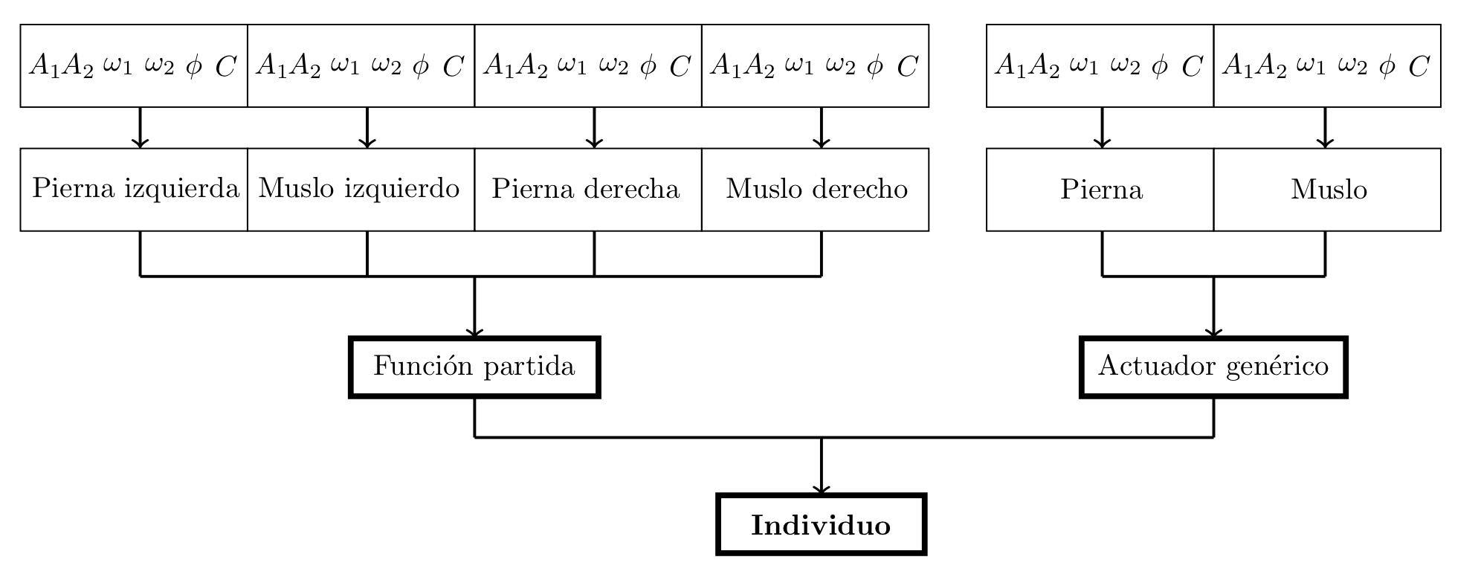
Algoritmo genético - Individuo
Esquema de un individuo – Ejemplo con actuador genérico

Slide 21
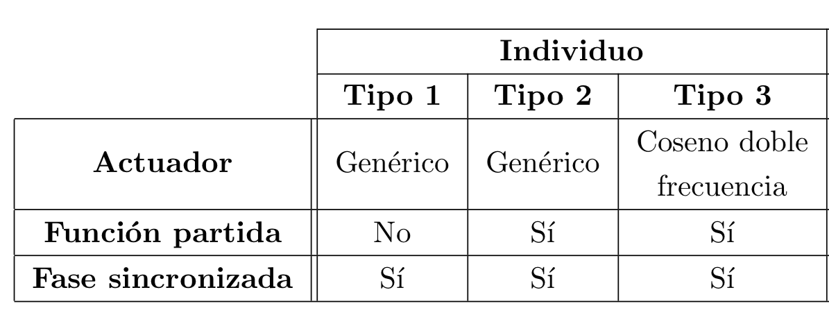
Algoritmo genético - Individuo
Implementación de individuos

Slide 22
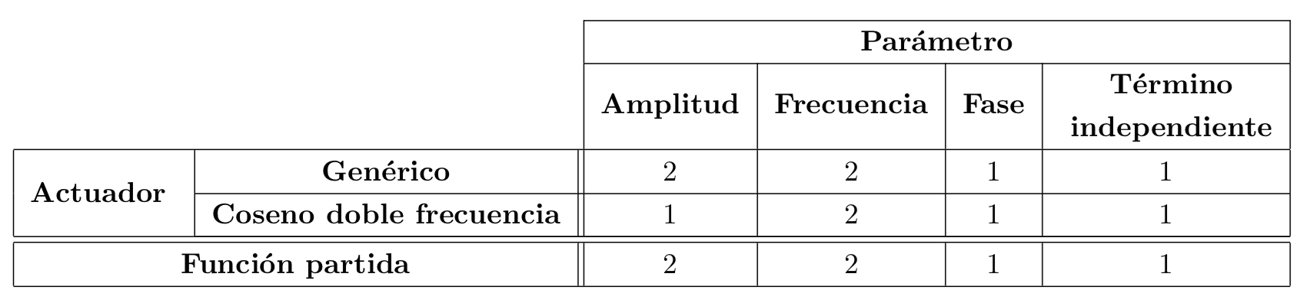
Algoritmo genético - Individuo
Constitución del cromosoma

Slide 23
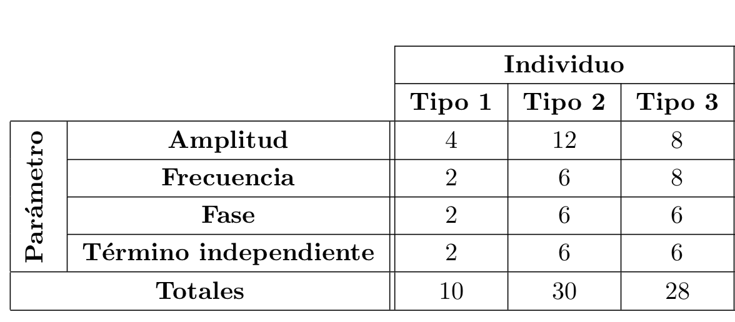
Algoritmo genético - Individuo
Constitución del cromosoma

Slide 24
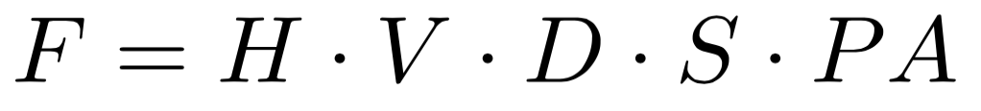
Algoritmo genético - Fitness
Altura (H)
Velocidad (V)
5 Módulos o propiedades
Dirección (D)
Simetría (S)
Pies abajo (PA)
Tienen el mismo peso y pueden valer entre 0 y 1
Están definidos utilizando una función exponencial

Slide 25
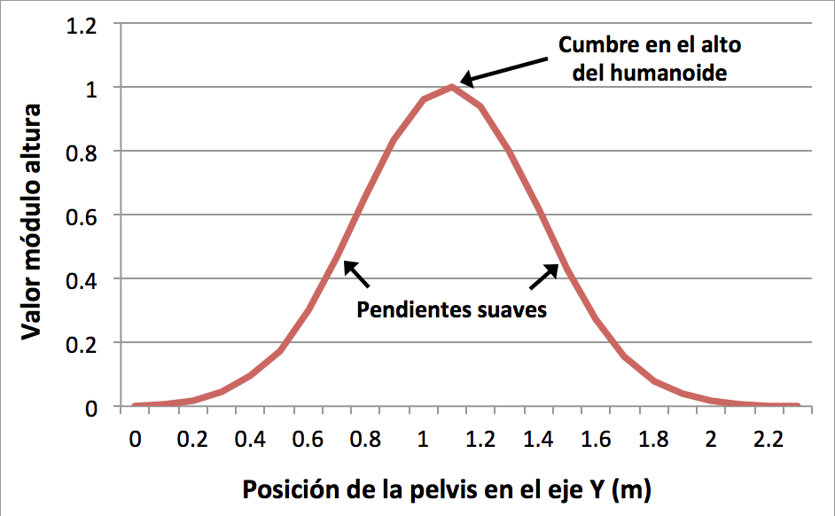
Fitness - Altura
Penaliza la caída
Considera altura inicial
Promedio de la simulación

Slide 26
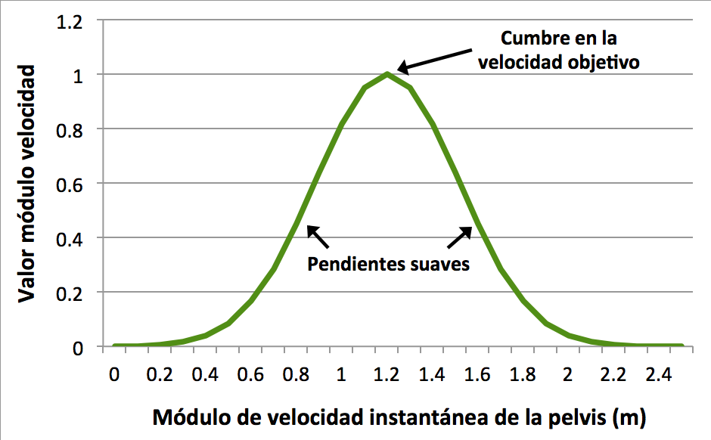
Fitness - Velocidad
Velocidad objetivo: 1.2 m/s
Considera velocidad en módulo
Promedio de la simulación

Slide 27
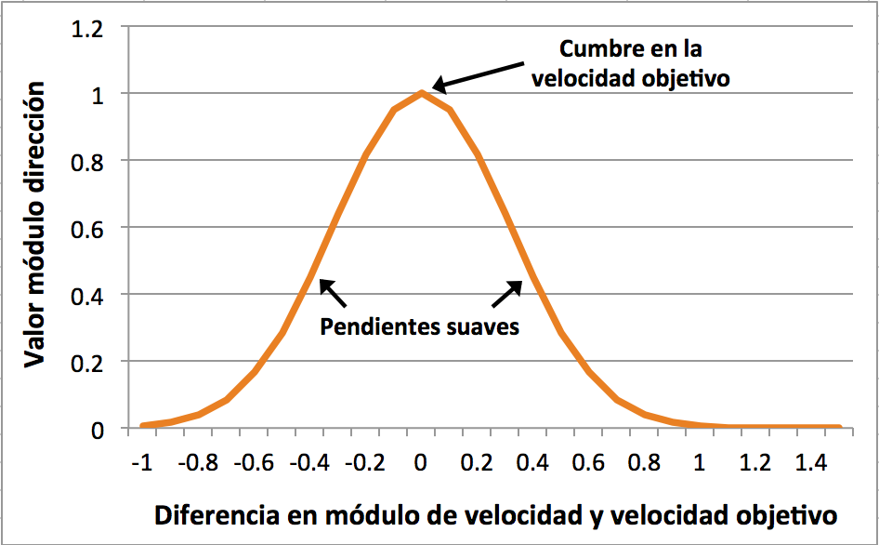
Fitness - Dirección
Dirección de la velocidad
Penaliza si es distinta del eje Z
Complementa al módulo anterior
Promedio de la simulación

Slide 28
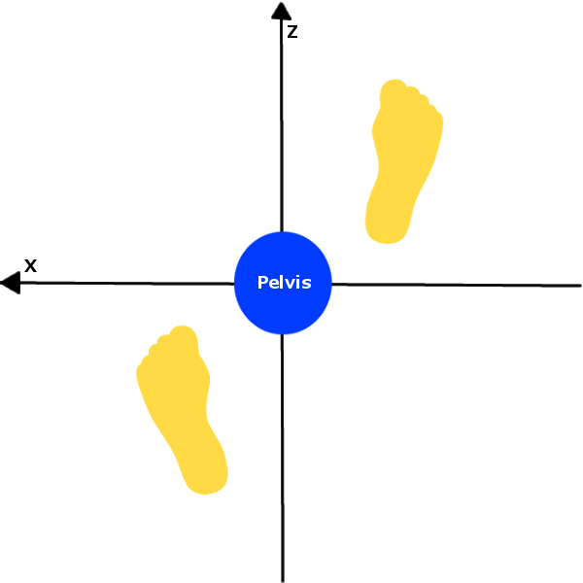
Fitness - Simetría
Prioriza equidistancia
Eje de simetría: pelvis
Considera sólo los pies
Esencial en el ciclo de la caminata

Slide 29
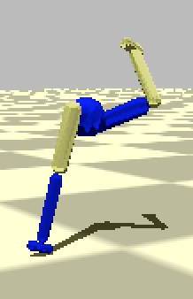
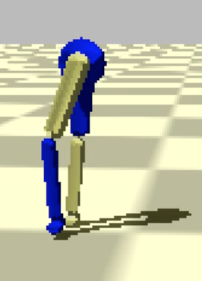
Fitness - Pies abajo
Propiedad negativa
Castiga si los pies superan la pelvis
Pies lo más abajo posible

Slide 30
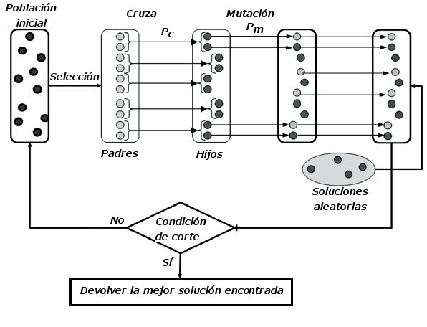
Algoritmo genético - Operadores
Configuración del algoritmo genético
Selección: Elite y Roulette
Pc: 0.9
Pm: 0.3
1000 generaciones
50 individuos por generación

Slide 31
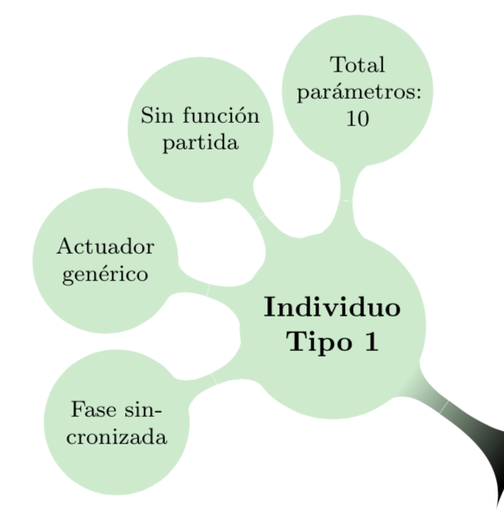
Resultados obtenidos
Comportamiento
Fitness alto
Da varios pasos
Caminata poco natural

Slide 32
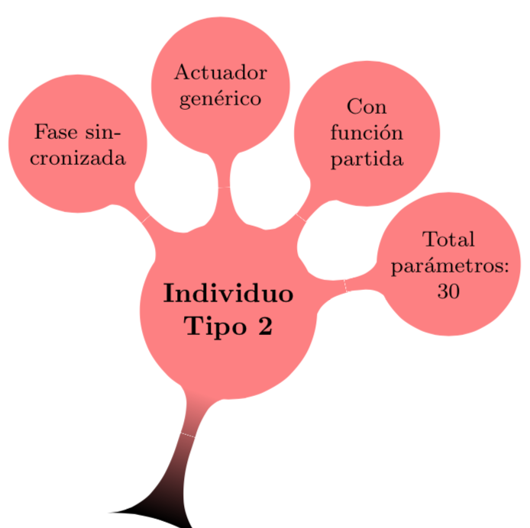
Resultados obtenidos
Comportamiento
Fitness alto
Caminata natural

Slide 33
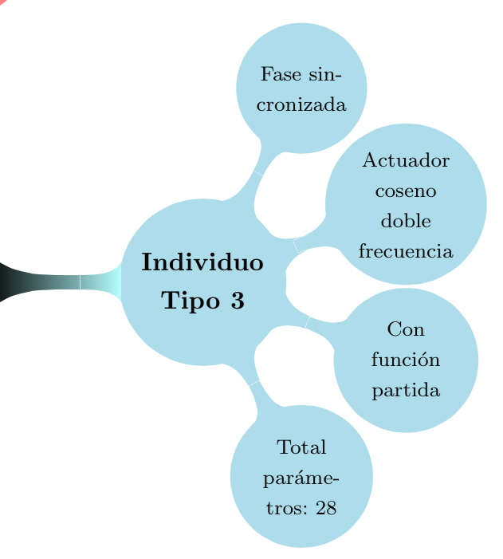
Resultados obtenidos
Comportamiento
Fitness alto
Muy estable
“Passive walker”

Slide 34
Conclusión 1/5
Se logró producir la simulación y animación biomecánica de la caminata de un humano virtual.

Slide 35
Conclusión 2/5
Aplicar lo de cuadrúpedo sirvió, pero no es suficiente.

Slide 36
Conclusión 3/5
El tipo de actuador utilizado es decisivo para lograr la caminata, y puede cambiar su forma.

Slide 37
Conclusión 4/5
Los criterios de fitness no necesariamente producen a un individuo con una caminata real.

Slide 38
Conclusión 5/5
Para elegir como mejor a uno de los individuos, habría que decidir entre realismo y estabilidad.

Slide 39
Conclusiones
Se logró producir la simulación y animación biomecánica de la caminata de un humano virtual.
Aplicar lo de cuadrúpedo sirvió, pero no es suficiente.
El tipo de actuador utilizado es decisivo para lograr la caminata, y puede cambiar su forma.
Los criterios de fitness no necesariamente producen a un individuo con una caminata real.
Para elegir como mejor a uno de los individuos, habría que decidir entre realismo y estabilidad.

Slide 40

Preguntas

Slide 41
¡Gracias!

